Slide 2
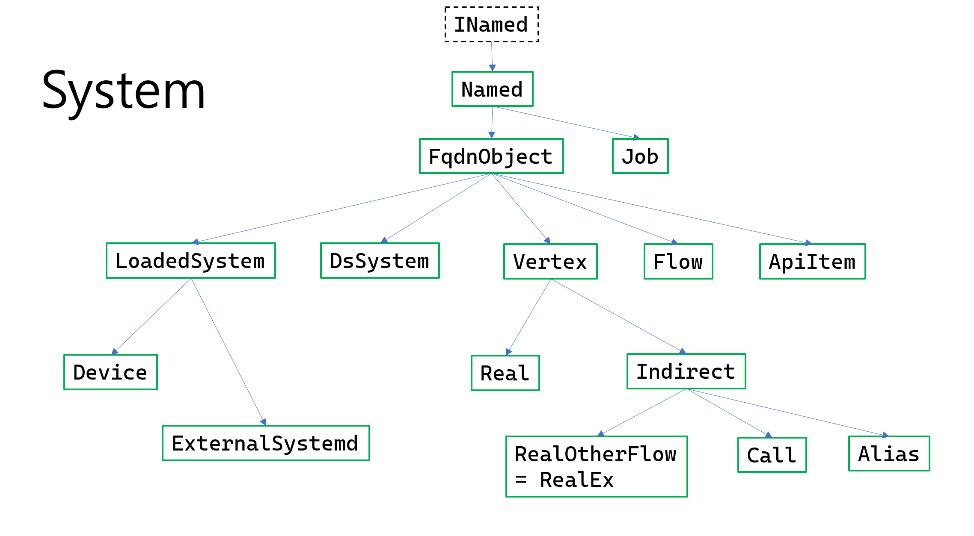
수정 사항 있을 시, DsDotNet/src/Doc/Hierachies.pptx 파일을 수정할 것!!

Slide 3
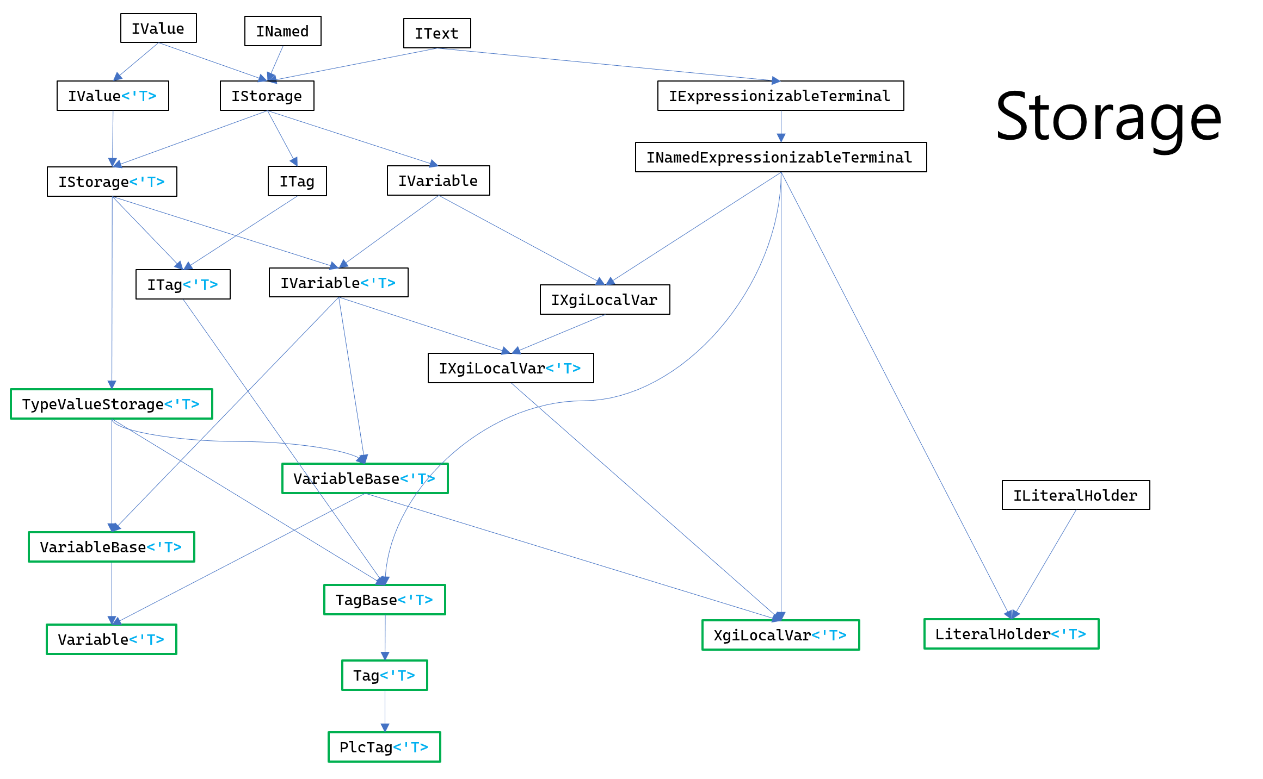
수정 사항 있을 시, DsDotNet/src/Doc/Hierachies.pptx 파일을 수정할 것!!

Slide 4
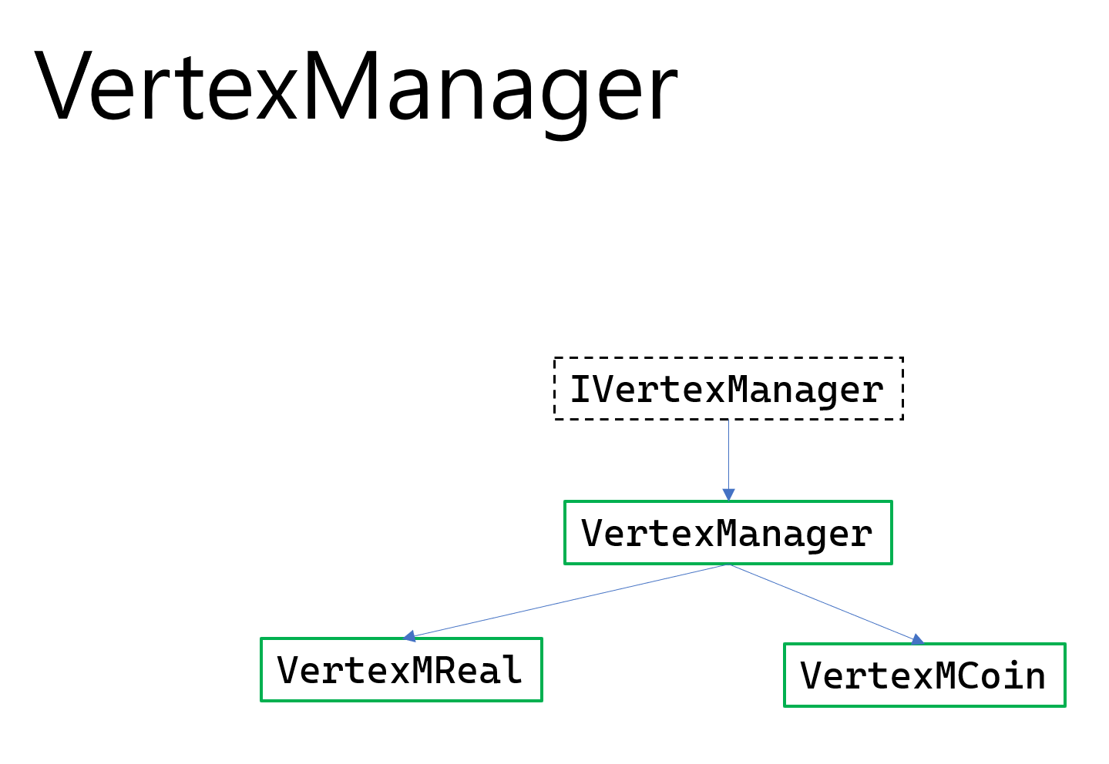
수정 사항 있을 시, DsDotNet/src/Doc/Hierachies.pptx 파일을 수정할 것!!

